Slide 1
DEPARTAMENTO DE CIENCIAS ECONÓMICAS ADMINISTRATIVAS Y DE COMERCIO CARRERA DE INGENIERÍA EN COMERCIO EXTERIOR Y NEGOCIACIÓN INTERNACIONAL
TRABAJO DE TITULACIÓN, PREVIO A LA OBTENCIÓN DEL TÍTULO DE INGENIERÍA EN COMERCIO EXTERIOR Y NEGOCIACIÓN INTERNACIONAL
TEMA:
“ANÁLISIS COMPARATIVO DE LA BALANZA DE PAGOS: CUENTA SERVICIOS – TRANSPORTE ENTRE ECUADOR Y BRASIL Y SU INCIDENCIA EN EL COMERCIO INTERNACIONAL PERÍODO 2010 – 2019”
AUTORES:
CÓRDOVA BAJAÑA, JORDY FERNANDO
VERA ZAMBRANO, ELVIS MANUEL
DIRECTOR:
ING. ÁNGEL RAMIRO LEGARDA RIERA MIB.
SANGOLQUÍ
2020

Slide 2
GENERALIDADES
Objetivo General
Realizar un análisis comparativo de la Balanza de Pagos: Cuenta Servicios – Transporte entre Ecuador y Brasil y su incidencia en el comercio internacional durante el período 2010 – 2019.
Objetivos Específicos
Describir el comportamiento histórico de la balanza de pagos del Ecuador.
Describir el comportamiento histórico la balanza de pagos de Brasil.
Comparar las Balanzas de Pagos
Proponer estrategias el sector de los servicios.

Slide 3
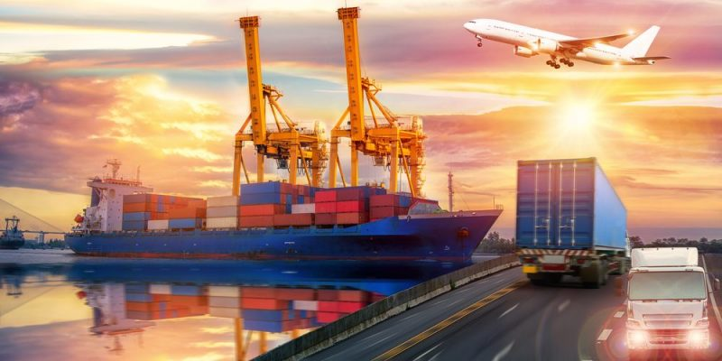
MARCO TEÓRICO
Relevancia de los Servicios en el Comercio
Internacionalización
Competitividad de los Servicios
Dos Factores de Satisfacción

Slide 4
METODOLOGÍA
Enfoque
Mixto: Cuantitativo - Cualitativo
Recolección de datos de base de datos
Método
Deductivo
De lo general a lo particular
Tipología
Finalidad
Variables de control
Identifica problemática
Fuentes de Investigación
Alcance

Slide 5
BALANZA DE PAGOS – PERSPECTIVA ECUATORIANA
Agentes Exteriores
Banco Central del Ecuador
Reserva Internacional de Libre Disponibilidad
Reserva Federal de Estados Unidos
Mercado
Política Monetaria
Encaje legal
Tasa de interés
Balanza de Pagos refleja la situación financiera

Slide 6
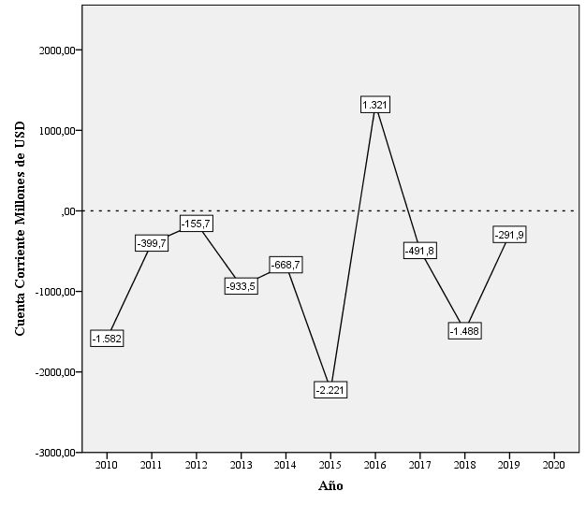
Figura 1 Cuenta Corriente
2011 – Recauda $3698 millones por exportación de petróleo
2016 – Salvaguardas y reducción de importaciones
2018 – Aumento deuda, promulgan Ley de Fomento Productivo

Slide 7
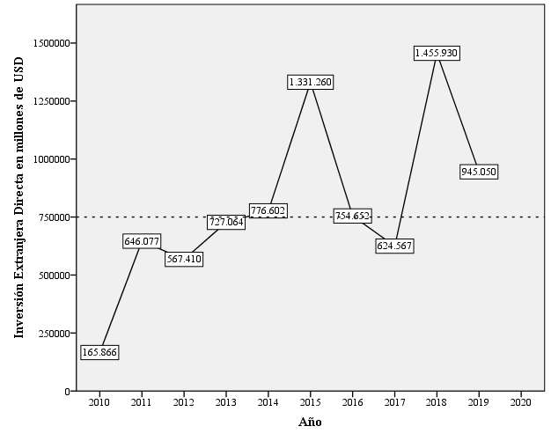
Figura 2 Inversión Extranjera Directa
2015 – Se reciben $1331 millones enfocados a la explotación de minas
2018 – Se reinvierten $1455 millones por utilidades y préstamos netos
2019 – Receptan $945 millones, se presentan planes de inversión en puertos

Slide 8
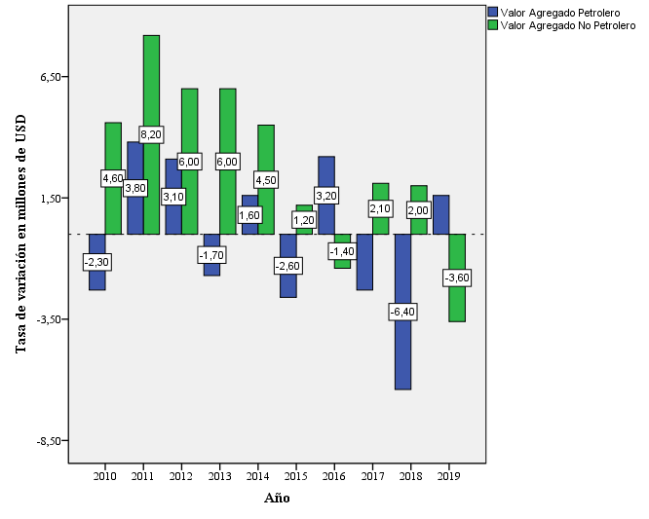
Figura 3 Variación del Valor Agregado Bruto
2011 – Crecimiento y recuperación de sectores económicos
2018 – Disminución del precio de petróleo pasando de $71,76 a $52,75
Variación del transporte en 1,6% y crecimiento de sectores entre 2,8% y 3,6%

Slide 9
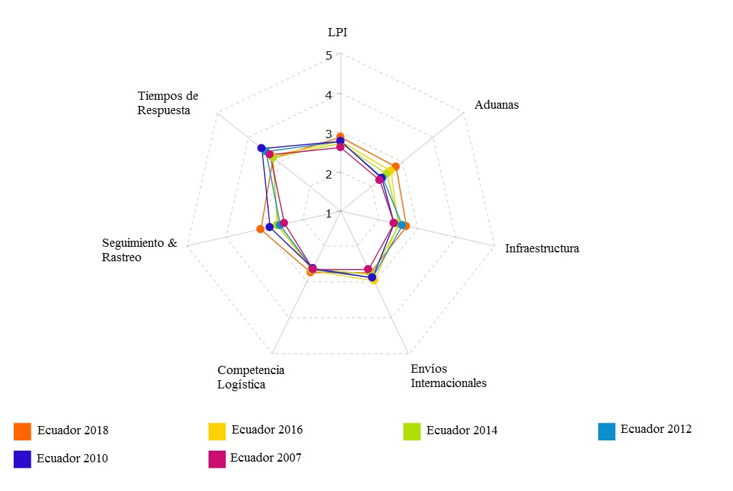
Tabla 1 Índice de Desempeño Logístico del Ecuador
Figura 4 Índice de Desempeño Logístico
País | Año | Ranking LPI | Puntaje LPI | Aduanas | Infraestructura | Envíos Internacionales | Competencia Logística | Seguimiento | Tiempo de Respuesta
Ecuador | 2007 | 70 | 2.60 | 2.25 | 2.36 | 2.64 | 2.64 | 2.45 | 3.27
 | 2010 | 71 | 2.77 | 2.32 | 2.38 | 2.86 | 2.60 | 2.84 | 3.55
 | 2012 | 79 | 2.76 | 2.36 | 2.62 | 2.86 | 2.65 | 2.58 | 3.42
 | 2014 | 86 | 2.71 | 2.49 | 2.50 | 2.79 | 2.61 | 2.67 | 3.18
 | 2016 | 74 | 2.78 | 2.64 | 2.47 | 2.95 | 2.66 | 2.65 | 3.23
 | 2018 | 62 | 2.88 | 2.80 | 2.72 | 2.75 | 2.75 | 3.07 | 3.19
Estudio realizado cada dos años por el FMI con investigaciones prácticas a agentes de carga
Sobrepasado por países como Argentina, Colombia, México, Panamá, Chile

Slide 10
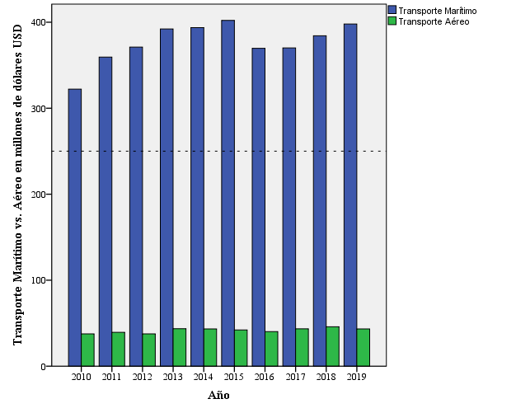
Figura 5 Transporte Marítimo vs. Transporte Aéreo Prestado
Tabla 2 Servicios Prestados en el Ecuador período 2010 – 2019 en USD
2015 – Los viajes aumentaron en 19,67% por reconocimiento del turismo a nivel internacional
Cuentas | Año
 | 2010 | 2011 | 2012 | 2013 | 2014 | 2015 | 2016 | 2017 | 2018 | 2019
Servicios prestados | 1472,22 | 1587,47 | 1804,01 | 2041,37 | 2346,29 | 2391,31 | 2139,85 | 2191,12 | 2539,51 | 2522,09
Transportes | 359,78 | 398,92 | 408,72 | 435,83 | 437,05 | 444,26 | 409,81 | 413,60 | 430,12 | 441,21
Transporte marítimo | 322,16 | 359,49 | 371,14 | 392,22 | 393,74 | 402,09 | 369,62 | 370,10 | 384,32 | 397,87
Pasajeros | - | - | - | - | - | - | - | - | - | -
Fletes | 268,16 | 291,03 | 297,97 | 315,98 | 314,63 | 345,79 | 317,89 | 311,23 | 317,82 | 328,08
Otros | 54,00 | 68,47 | 73,17 | 76,24 | 79,11 | 56,30 | 51,73 | 58,87 | 66,50 | 69,79
Transporte aéreo | 37,62 | 39,43 | 37,58 | 43,61 | 43,31 | 42,18 | 40,19 | 43,50 | 45,80 | 43,34
Pasajeros | 5,22 | 6,31 | 6,23 | 5,06 | 5,09 | 5,98 | 5,67 | 6,17 | 7,45 | 5,81
Fletes | 26,74 | 28,12 | 26,93 | 34,65 | 34,76 | 33,14 | 31,82 | 34,91 | 35,97 | 35,13
Otros | 5,65 | 5,00 | 4,42 | 3,91 | 3,45 | 3,05 | 2,70 | 2,41 | 2,38 | 2,40
Viajes | 781,35 | 843,37 | 1032,52 | 1246,18 | 1482,13 | 1551,39 | 1443,60 | 1548,07 | 1871,11 | 1839,81
Otros servicios | 331,09 | 345,18 | 362,77 | 359,36 | 427,11 | 395,66 | 286,45 | 229,46 | 238,28 | 241,07
El transporte atribuye el 17% de ingresos a la Balanza de Pagos
2019 marítimo – 1’121 TEU’s ($ 397 millones)
2019 aéreo – 40000 toneladas métricas ($ 43 millones)

Slide 11
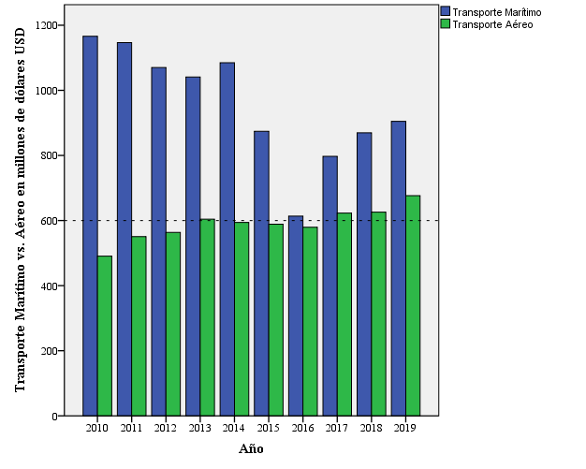
Figura 6 Transporte Marítimo vs. Transporte Aéreo Recibido
Tabla 3 Servicios Recibidos en el Ecuador período 2010 – 2019 en USD
Los otros servicios aportan 30% de los ingresos, actividades recreativas y culturales
Cuentas | Año
 | 2010 | 2011 | 2012 | 2013 | 2014 | 2015 | 2016 | 2017 | 2018 | 2019
Servicios recibidos | 2994,67 | 3150,17 | 3198,35 | 3460,94 | 3516,97 | 3196,56 | 3194,34 | 3294,18 | 3250,22 | 3421,24
Transportes | 1716,17 | 1761,66 | 1708,39 | 1708,94 | 1743,92 | 1510,10 | 1238,16 | 1471,43 | 1548,63 | 1632,70
Transporte marítimo | 1166,21 | 1146,85 | 1070,23 | 1040,82 | 1084,89 | 874,15 | 613,50 | 797,31 | 869,33 | 904,59
Pasajeros | - | - | - | - | - | - | - | - | - | -
Fletes | 1089,63 | 1071,64 | 999,83 | 972,35 | 1013,72 | 816,66 | 573,31 | 745,00 | 812,37 | 844,11
Otros | 76,58 | 75,21 | 70,40 | 68,47 | 71,18 | 57,49 | 40,19 | 52,32 | 56,96 | 60,48
Transporte aéreo | 490,63 | 550,76 | 563,69 | 604,09 | 594,29 | 588,62 | 579,57 | 622,81 | 625,76 | 676,53
Pasajeros | 295,26 | 322,87 | 333,02 | 365,74 | 355,30 | 355,30 | 372,91 | 398,73 | 389,20 | 439,75
Fletes | 117,58 | 145,69 | 146,50 | 143,61 | 148,86 | 142,40 | 111,06 | 122,54 | 136,77 | 129,38
Otros | 77,79 | 82,21 | 84,17 | 94,74 | 90,13 | 90,92 | 95,60 | 101,54 | 99,79 | 107,39
Viajes | 568,09 | 593,66 | 610,59 | 622,47 | 634,55 | 638,61 | 661,15 | 686,73 | 654,20 | 755,36
Otros servicios | 710,41 | 794,86 | 879,37 | 1129,52 | 1138,49 | 1047,85 | 1295,03 | 1136,03 | 1047,40 | 1033,18
Exportaciones aumentaron en 4% promedio anual
2019 marítimo – 1’128 TEU’s ($ 904 millones)
2019 aéreo – 12096 toneladas métricas ($ 676 millones)

Slide 12
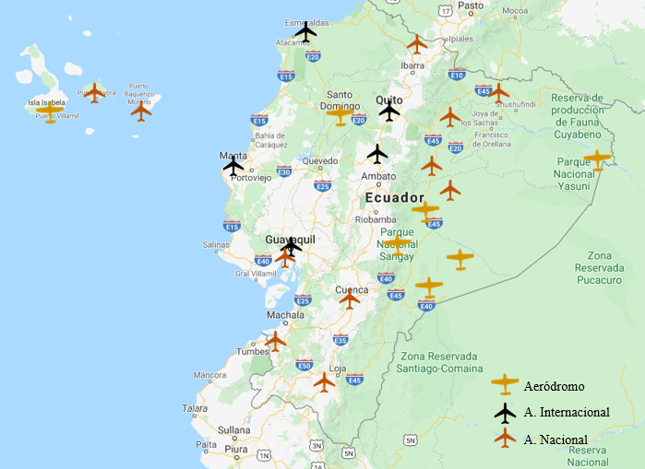
Tabla 4 Plan Estratégico de Movilidad PEM 2013 - 2037
Figura 7 Distribución Aeroportuario en Ecuador
22 Aeropuertos
Elemento | Servicio
Zona de Actividad Logística (ZAL) Plataforma Logística (PL) Centro Logístico en Frontera (CLF) Puerto de Carga Seca Centro Logístico Industrial Petrolero (CLIP) | Almacenaje Distribución Consolidación Desconsolidación Controles de calidad para importaciones y exportaciones Inspección Embalaje, empaque Depósito de contenedores vacíos Centro de formación Depósito de contenedores vacíos
12000 km —» 100 km/h
6 Puertos Fluviales
Conexiones Ferroviarias

Slide 13
BALANZA DE PAGOS – PERSPECTIVA BRASILEÑA
Figura 8 PIB de los países de América Latina – 2019
Economía líder en América Latina
Principal Socio Comercial Unión Europea
Mayor % de crecimiento latinoamericano
Modelo económico que estimula las exportaciones
Se desarrolla bajo régimen de apoyo a sus industrias
Se enfoca el desarrollo de infraestructuras

Slide 14
Figura 9 Balanza de Servicios
BALANZA DE SERVICIOS BRASILEÑA
Referente latinoamericano
Aumento de empleos
Nuevas tecnologías
En el año 2014 ascendió en $ 48 millones
70% de Aportación
Gran participación de transacciones corrientes
Mayor ingreso en el año 2014
En 2019 aumentó su productividad en 1.4% al 2018

Slide 15
CUENTA DE TRANSPORTE
Figura 10 Transporte
Fundamental en la obtención de ingresos
Se divide en
Carga y descarga
Transporte de pasajeros
Almacenamiento
Otros servicios de transportes

Slide 16
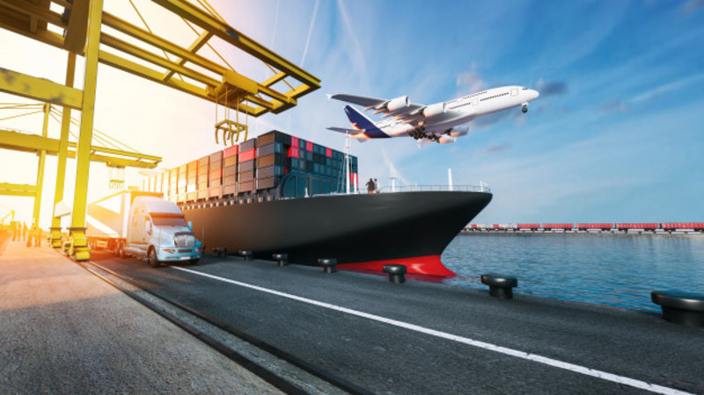
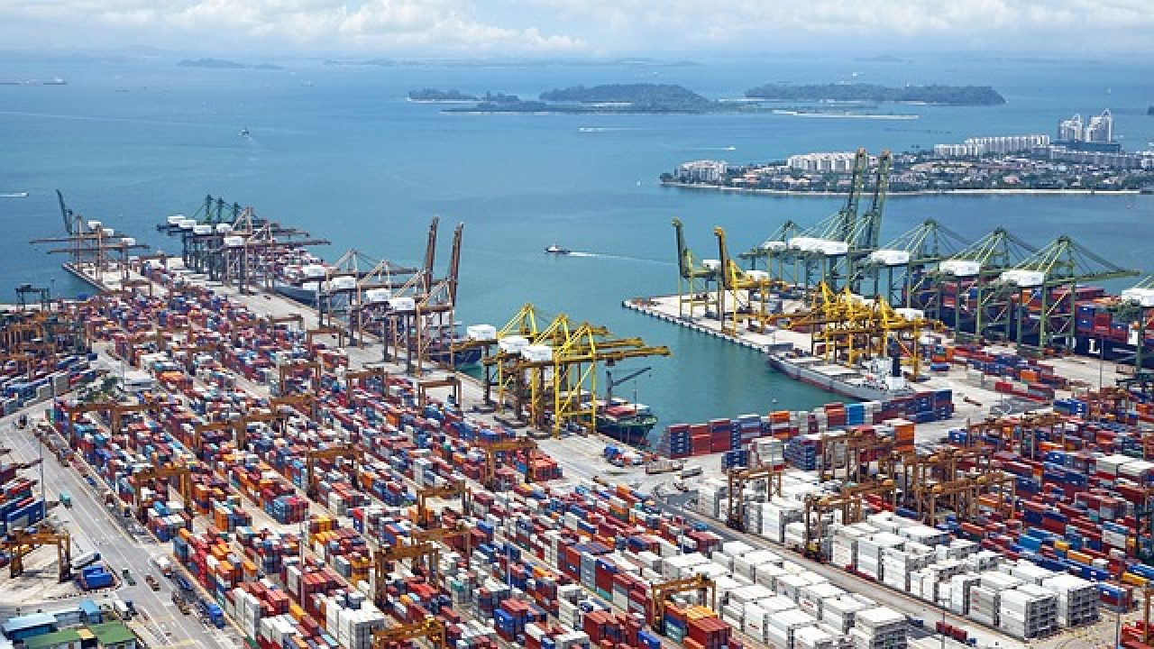
DESARROLLO DE LA INFRAESTRUCTURA BRASILEÑA
Desarrollo de infraestructura del Transporte en Brasil
Costos Logísticos
15% y 18% del PIB
Índice de Desarrollo
54% de benchmarking internacional
Empresa de Planificación Logística
Inversión cerca de $ 253000 millones
Plan Nacional de Logística

Slide 17
PRODUCTO INTERNO BRUTO BRASILEÑO
Figura 11 PIB Brasil
Alcanzó los $ 7256 millones en 2019
Política de “Activismo Estatal”
Apoyo a empresas públicas y privadas
Figura 12 Composición del PIB

Slide 18
COMERCIO EXTERIOR BRASILEÑO
Mayor desarrollo y realce en Latinoamérica
14 de diciembre de 2011, instituyo la Nomenclatura Brasileña de Servicios
Ministerio de Finanzas
Banco Central
Ministerio de Desarrollo, Industria y Comercio Exterior
-SCS
-IBGE
-SIFB

Slide 19
Tabla 5 Índice de Desempeño Logístico Brasileño
Figura 13 Índice de Desempeño Logístico
País | Año | Ranking LPI | Puntaje LPI | Aduanas | Infraestructura | Envíos Internacionales | Competencia Logística | Seguimiento | Tiempo de Respuesta
Brasil | 2007 | 61 | 2.75 | 2.39 | 2.75 | 2.61 | 2.94 | 2.77 | 3.10
 | 2010 | 41 | 3.20 | 2.37 | 3.10 | 2.91 | 3.30 | 3.42 | 4.14
 | 2012 | 45 | 3.13 | 2.51 | 3.07 | 3.12 | 3.12 | 3.42 | 3.55
 | 2014 | 65 | 2.94 | 2.48 | 2.93 | 2.80 | 3.05 | 3.03 | 3.39
 | 2016 | 55 | 3.09 | 2.76 | 3.11 | 2.90 | 3.12 | 3.28 | 3.39
 | 2018 | 56 | 2.99 | 2.41 | 2.93 | 2.88 | 3.09 | 3.11 | 3.51
Mejorando Infraestructura
Reduciendo Tiempos
Mejores precios
Perfeccionamiento de Sistemas

Slide 20
CONCLUSIONES
Sobre el Análisis de la Balanza de Pagos del Ecuador
Cuenta corrientes con déficit fiscal por más de 8 años consecutivos.
LPI ubica a Ecuador en el puesto 62 donde se reducen días de nacionalización de mercancías, mejoran el seguimiento y tiempos de respuesta.
Sobre el Análisis de la Balanza de Pagos de Brasil
Centraliza decisiones en tres focos: industrialización, acciones de vida económica y social, orientación hacia mercado interno.
Desarrollo de NBS para enfocar contribución estatal a dichos sectores.
Planes y proyectos direccionado a puertos que mejoren infraestructura.
Servicios Prestados aporta con $ 440 millones vs. Servicios Recibidos $ 1580 millones de dólares americanos.
Plan Nacional Logístico establece directrices de mejoramiento vial.
Licitación y concesión de proyectos logísticos.

Slide 21
CONCLUSIONES
Sobre la Interpretación de Variables de la Balanza de Pagos de Ecuador – Brasil
Sobre la internacionalización de los servicios
Principales mercados de Brasil y Ecuador
Brasil mediante la clasificación de los servicios en la NBS puede apoyar a dichas empresas que cuenten con procesos establecidos y un plan de desarrollo con enfoque a la internacionalización de sus establecimiento.
Con el establecimiento de instituciones que controlen el sector terciario se puede direccionar los objetivos estatales para mejorar los servicios en Brasil.
Ecuador tiene un sector terciario poco desarrollado por lo que primordialmente deben invertir en su crecimiento para poder expandirse.
Agencia de Promoción Apex – Brasil (ruedas de negocio, vistas, ferias) / Agencia Pro – Ecuador (oferta exportable y atracción de inversiones)
LPI Brasil (56) por la infraestructura, tarifas y niveles e seguimiento; Ecuador (62) integración de la VUE en el ECUAPASS.
PIB Brasileño con aportación de 209 millones de habitantes y en Ecuador 17millones.

Slide 22
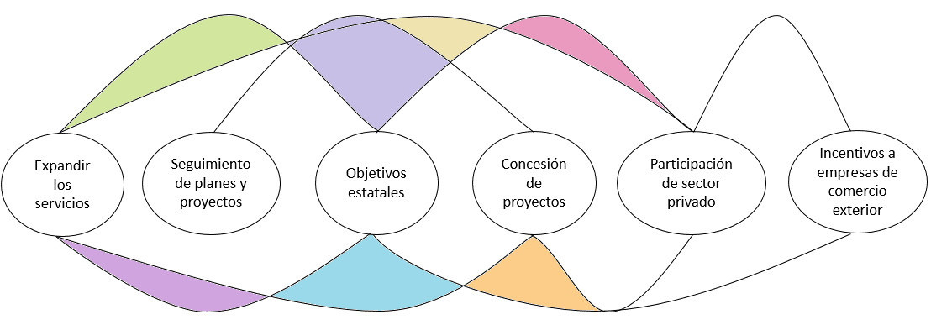
RECOMENDACIONES
Figura 14 Diagrama de Cuerdas

Slide 23
Es fundamental que el gobierno central trabaje sobre planes y proyectos que ya han sido establecidos con anterioridad evaluando la capacidad, alcance y réditos que se obtendrán.
Evaluar los objetivos de las principales instituciones que participan en el comercio exterior del país con la finalidad de direccionarlos hacia el cumplimiento de metas establecidas por el Banco Mundial y el Fondo Monetario Internacional.
Concesionar grandes proyectos que mejoren los procesos de importación y exportación de mercancías, modernicen la infraestructura vial, generen servicios de calidad, desarrollen sistemas portuarios eficientes y que principalmente reduzcan los costos.
Orientar las estrategias gubernamentales al crecimiento del sector terciario y de empresas que participen en las cadenas de abastecimiento, comercialización, producción y traslado de mercancías con el objetivo de fortalecer a dicho sector.

